Slide 1
TALLERES INTEGRADOS III: INFECCIOSAS
CARLOS TOMÁS NOBLEJAS QUILES
HOSPITAL UNIVERSITARIO DE SAN JUAN
APROBADO POR DR. ROIG

Slide 2
HISTORIA CLÍNICA
Enfermedad actual:
- Varón de 65 años que acude a Urgencias por fiebre de hasta 39ºC, disnea y tos no productiva de 1 semana de evolución acompañada de artralgias, mialgias, escalofríos y astenia.
- En tratamiento desde hace 3 días con Azitromicina y Algidol pautado por MAP sin mejoría clínica.
- No odinofagia ni otalgia. No dolor torácico, palpitaciones, ortopnea, ni hemoptisis. No náuseas, vómitos ni pérdida ponderal. No síndrome miccional.
Antecedentes personales:
- No RAMc. HTA, DLP, no DM.
- IQx (stent femoral bilateral) en 2019 debido a claudicación intermitente.
- Ex-fumador desde hace 12 años de 30 años/paquete. No hábito enólico.
- Niega viajes recientes a países extranjeros. No animales domésticos. No antecedentes de asma ni TBC.
- No vacunado gripe/ neumococo
- Tratamiento habitual: Telmisartán, Atorvastatina y Clopidogrel.
Antecedentes familiares: Padre fallecido por cáncer de pulmón.

Slide 3
HISTORIA CLÍNICA
Exploración física:
- CyO. NC, NP. Deshidratado.
- Tª: 38,7ºC TA: 100/63 mmHg, FC: 110 lpm SO2: 94% (GN a 2lpm). Taquipneico en reposo. REG.
- PCN y exploración neurológica sin hallazgos patológicos.
- AC: rítmica, sin soplos cardíacos ni roces pericárdicos.
- AP: MV ligeramente disminuido en hemitórax izquierdo con crepitantes en base izquierda.
- Abdomen: blando, depresible, no globuloso, no doloroso a la palpación. No masas ni visceromegalias. Timpánico con ruidos hidroaéreos conservados. No signos de irritación peritoneal.
- MMII: no edemas ni signos de TVP.
Pruebas complementarias (Urgencias):
- AS: leucocitos 24,3 10 e9/L (3,5 – 12,0), neutrófilos(%) 91,3 (40 – 70), PCR > 25 mg/dL (0 – 0,50), Procalcitonina 3,10 ng/mL (0 - 0,50). Creatinina 2,32 mg/dL (0,6 – 1,3).

Slide 4
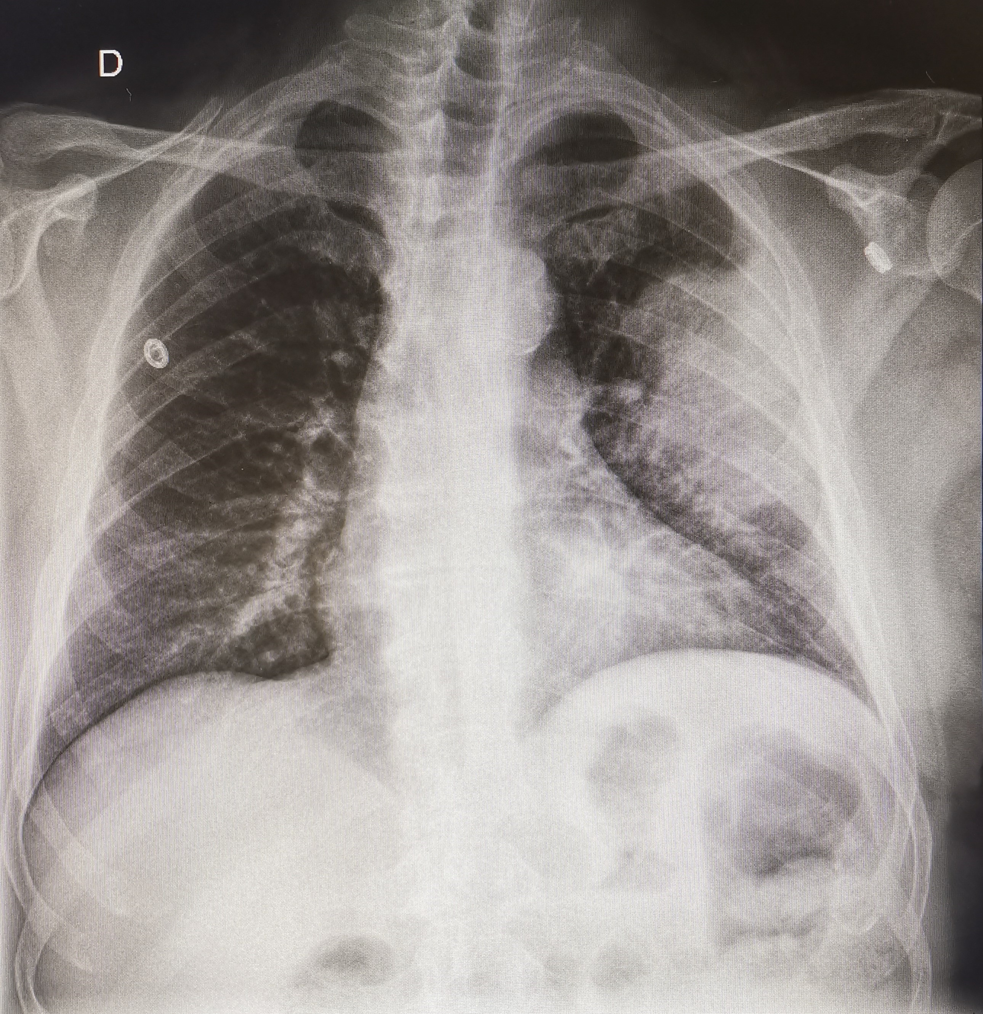
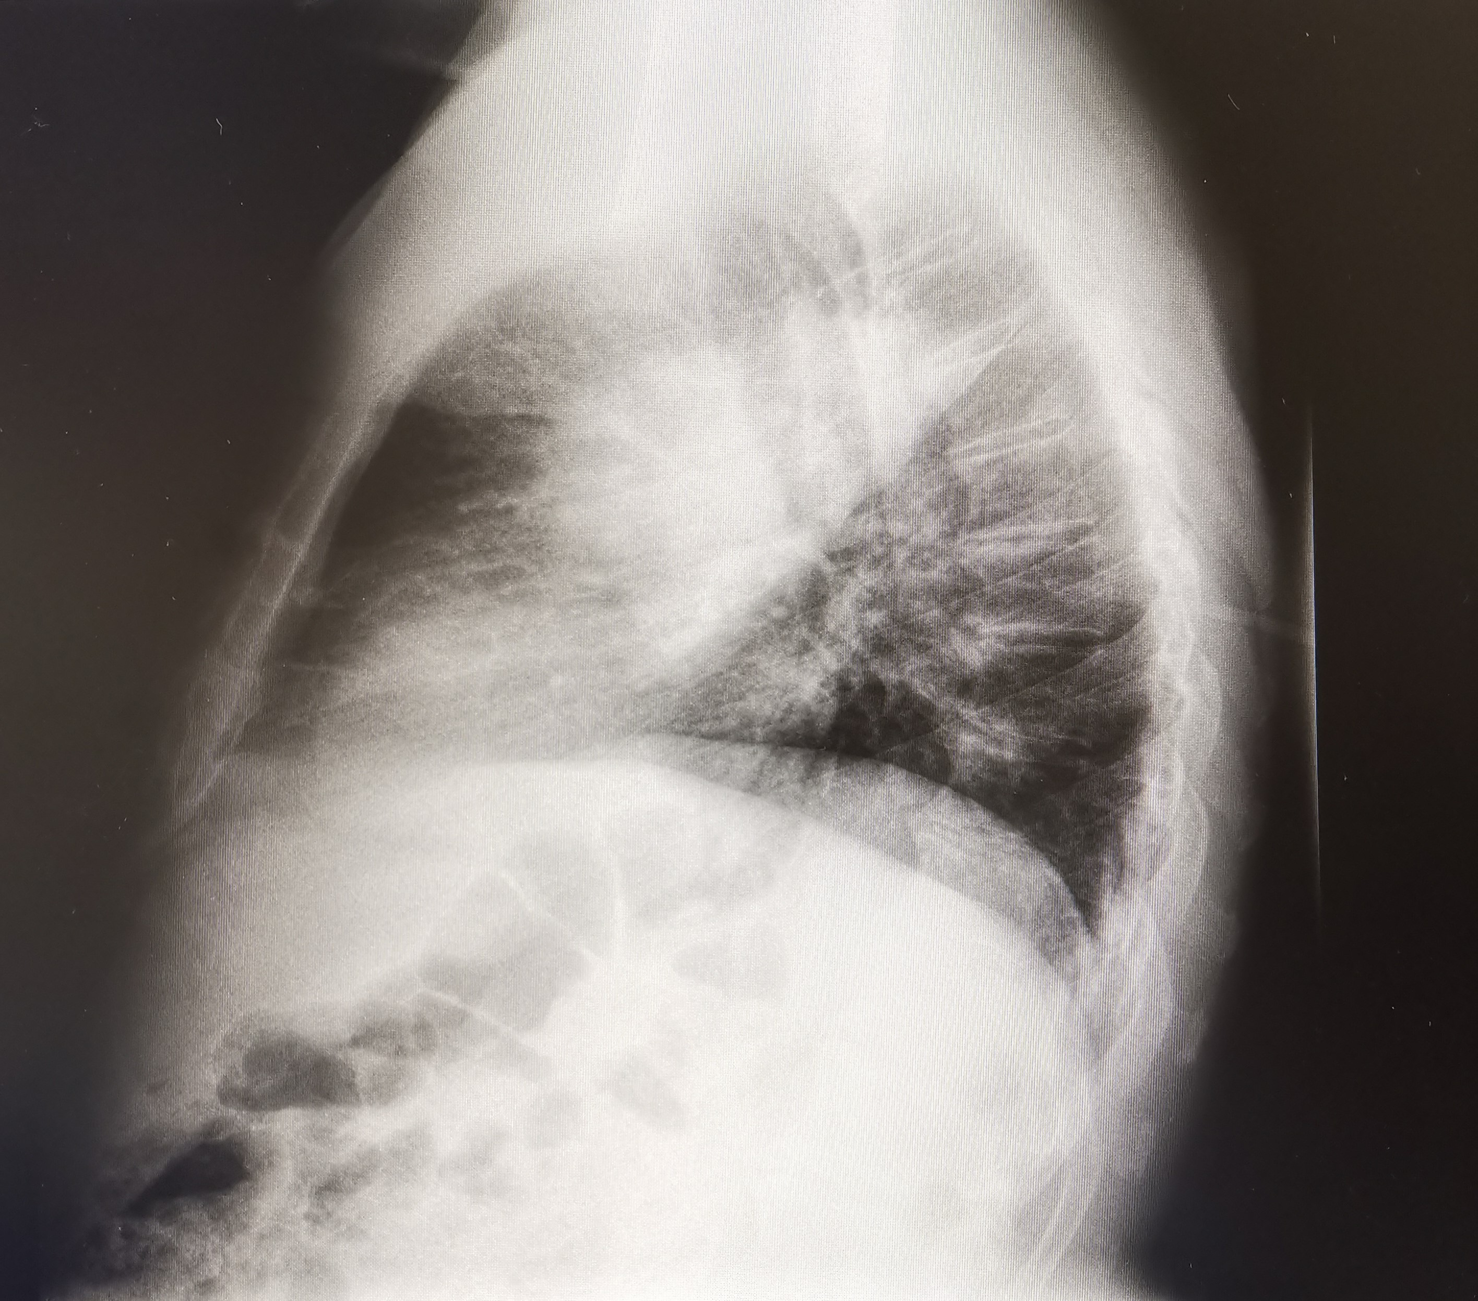
RADIOGRAFÍA DE TÓRAX pa y lateral
Infiltrado alveolar en lóbulo superior del pulmón izquierdo delimitado por la cisura oblicua.

Slide 5
PRUEBAS COMPLEMENTARIAS
Aspirado nasofaríngeo: VSR, gripe A, gripe B
Antigenuria neumococo y legionella
Hemocultivos
Diagnóstico de sospecha:
Neumonía por virus Influenza B
Ingreso hospitalario con antibioterapia empírica: ceftriaxona + claritromicina
PCR Influenza B: +
Oseltamivir
Antigenuria: neumococo +

Slide 6
Diagnóstico principal
Neumonía neumocócica asociada a gripe B
Evolución: Favorable durante el ingreso. Afebril.
Tratamiento: - Tras identificar Streptococcus Pneumoniae como patógeno responsable del cuadro clínico se retira Claritromicina y se continúa con Ceftriaxona IV y Oseltamivir.
- Al alta : Se suspende Oseltamivir (tras 5 días de administración) y se sustituye Ceftriaxona IV por Cefditoreno VO.

